Slide 1
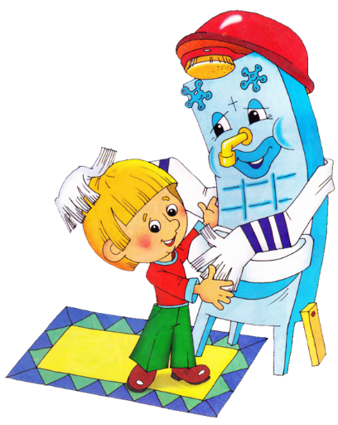
«Формирование начальных представлений о здоровом образе жизни в раннем возрасте»
Старший воспитатель МКДОУ
«Детский сад №1 г. Дмитриева»
Умарова Екатерина Дмитриевна

Slide 2
Основы физического развития
Основы умственного развития
Первые 3 года жизни
Основы нравственного развития
Основы социально-коммуникативного развития

Slide 3
Основы здорового образа жизни у детей раннего возраста определяются ⎯ наличием знаний и представлений об элементах здорового образа жизни (соблюдение режима, гигиенических процедур, двигательной активности), ⎯ умением реализовывать их в поведении и деятельности доступными для ребенка способами (чистить зубы, мыть руки, делать зарядку).

Slide 4
Задачи:
Формирование начального представления о здоровом образе жизни.
Сохранение и укрепление физического и психофизического здоровья детей.
Воспитание культурно-гигиенических навыков.

Slide 5
Условия, которые следует учитывать при формировании здорового образа жизни детей раннего возраста
Возрастные и индивидуальные особенности детей
Условия для формирования здорового образа жизни
Систематичность и целенаправленность

Slide 6
Состояние здоровья воспитанников (по группам здоровья)

Slide 7
Слагаемые здорового образа жизни
Режим дня
Закаливание
Прогулки на свежем воздухе
Эмоциональное здоровье
Физические упражнения и спорт
Упражнения для глаз
Утренняя гимнастика
Здоровое питание
Дыхательная гимнастика

Slide 8
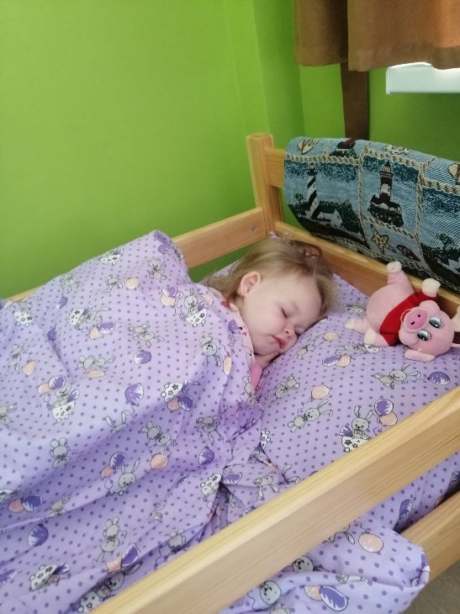
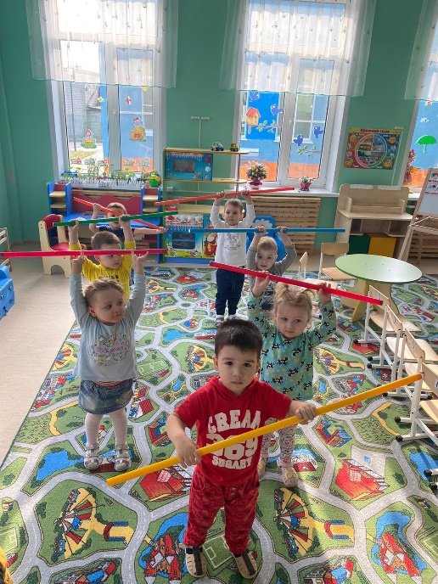
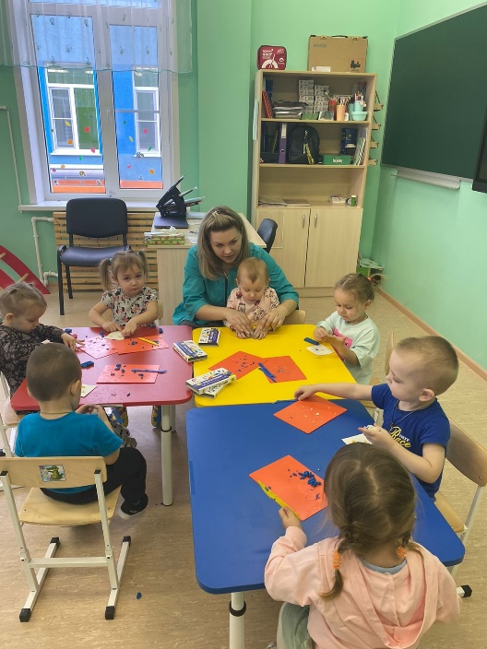
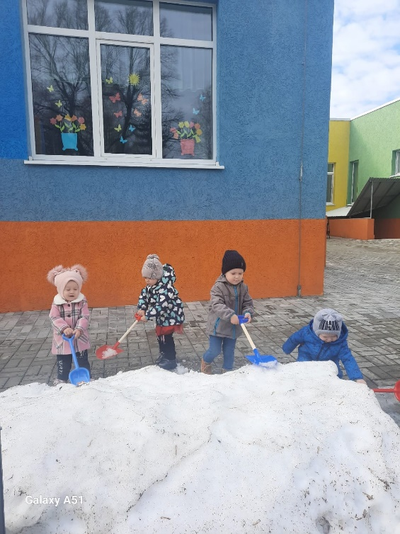
Режим дня

Slide 9
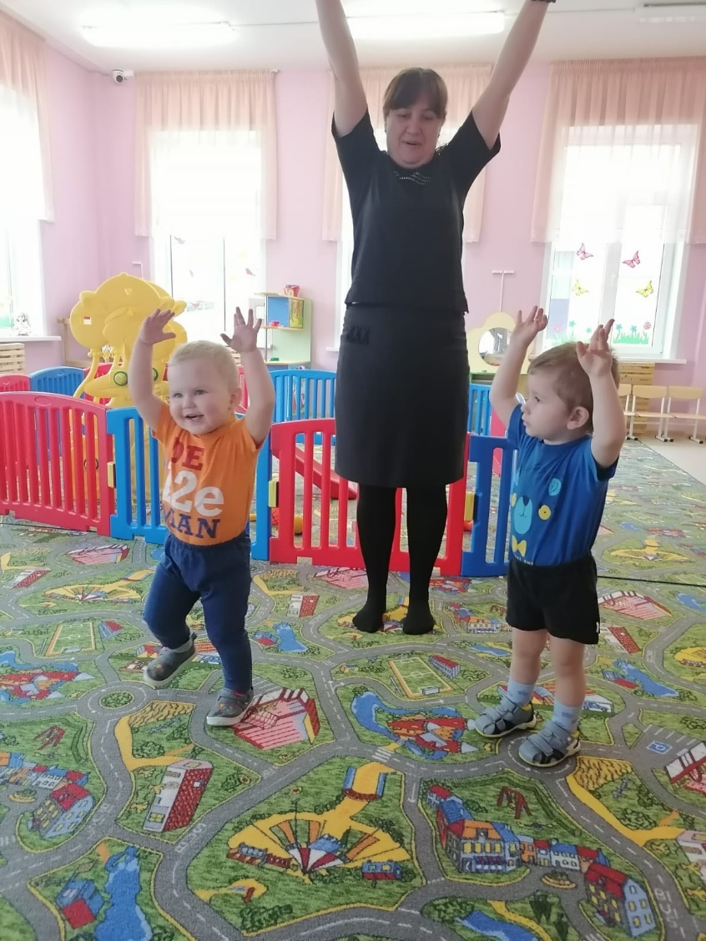
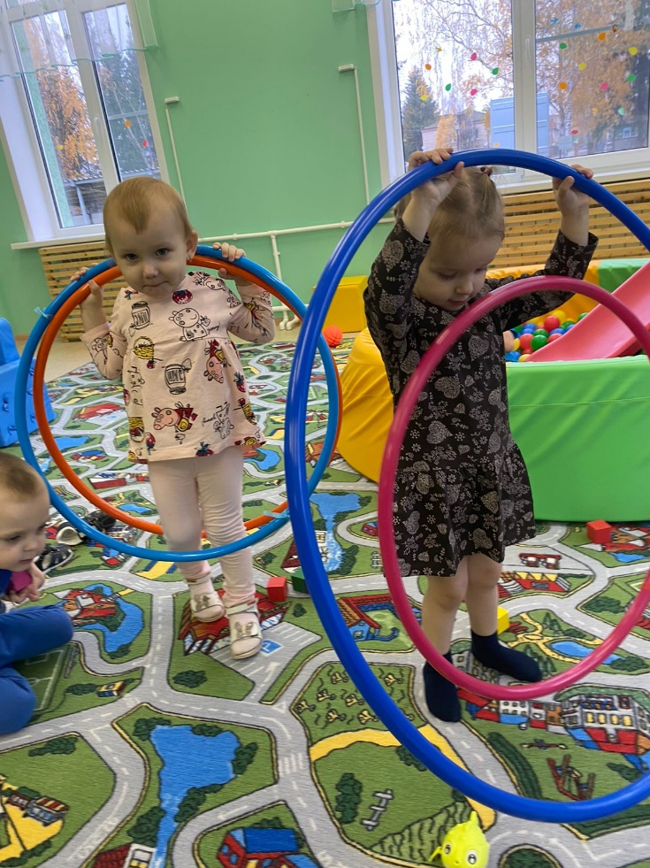
Утренняя гимнастика

Slide 10
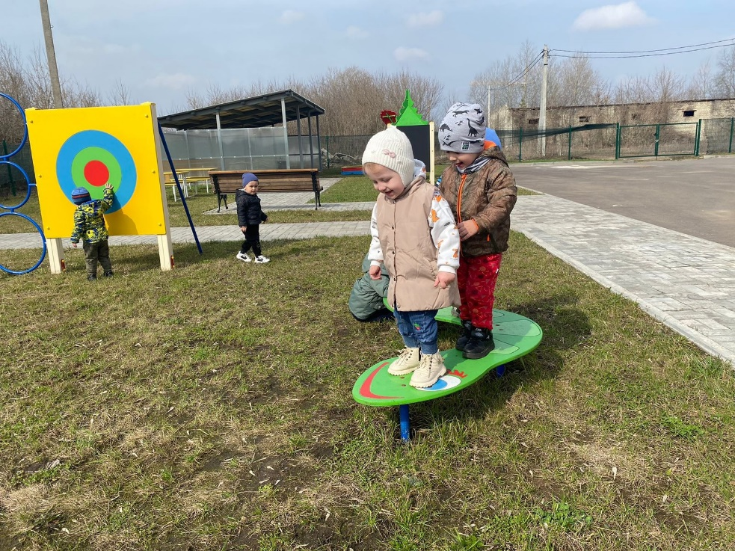
Физические упражнения и спорт

Slide 11
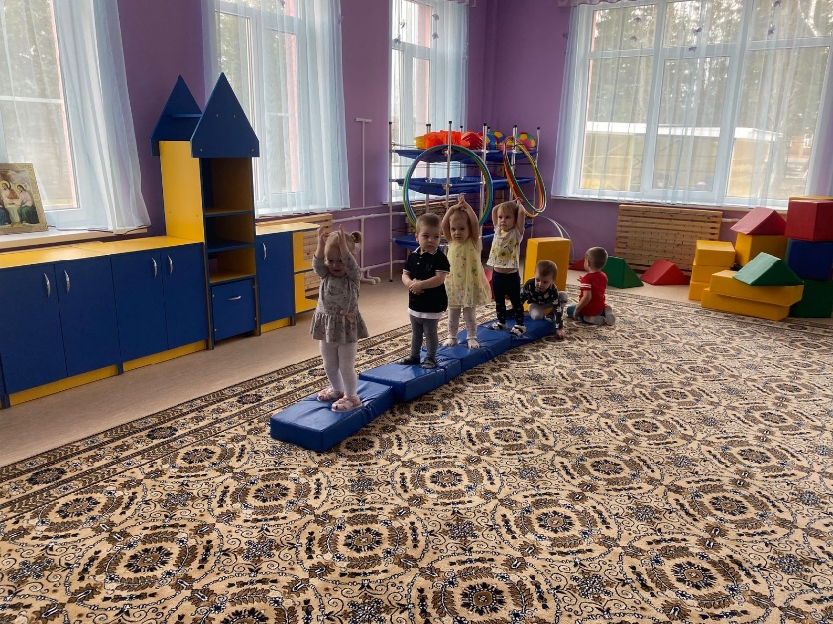
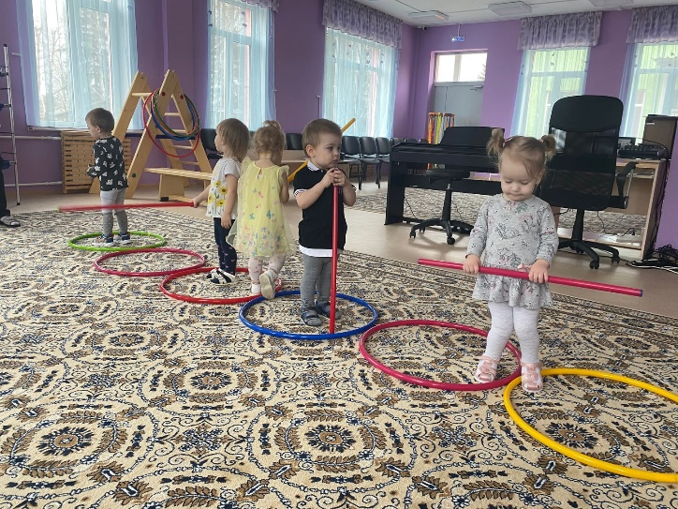
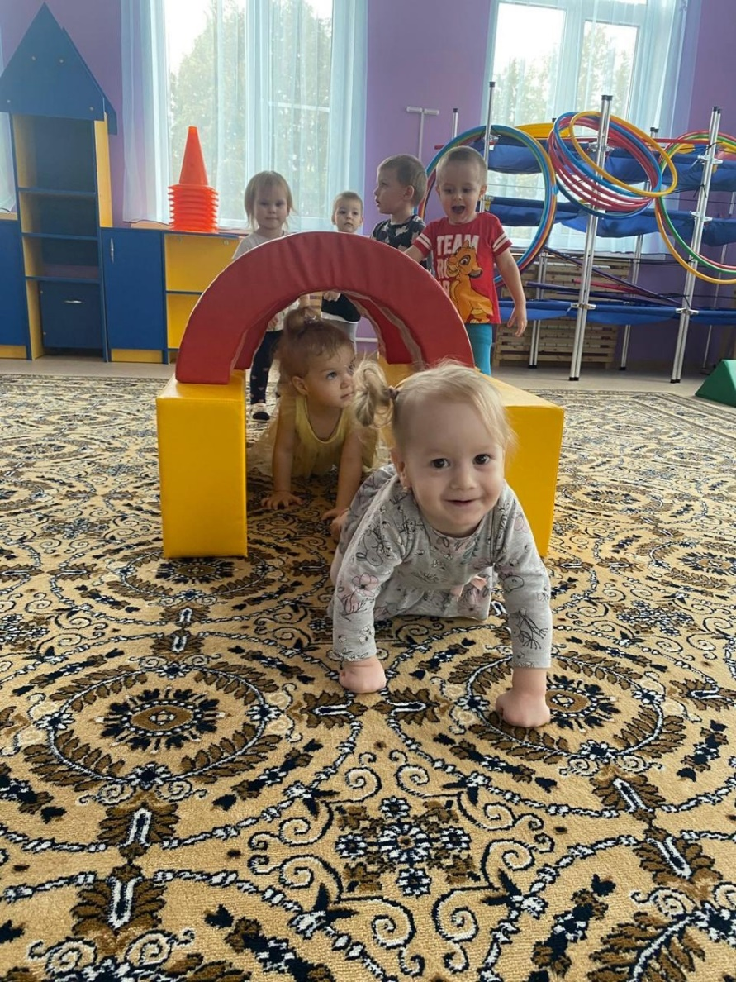
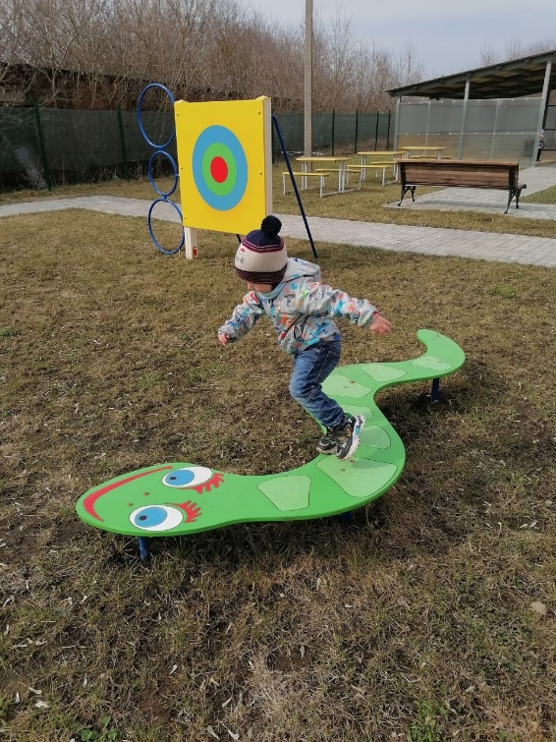
Подвижные игры

Slide 12
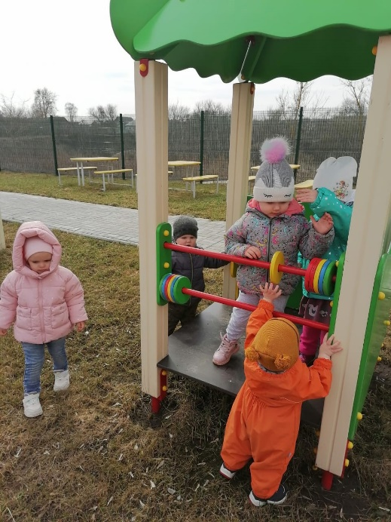
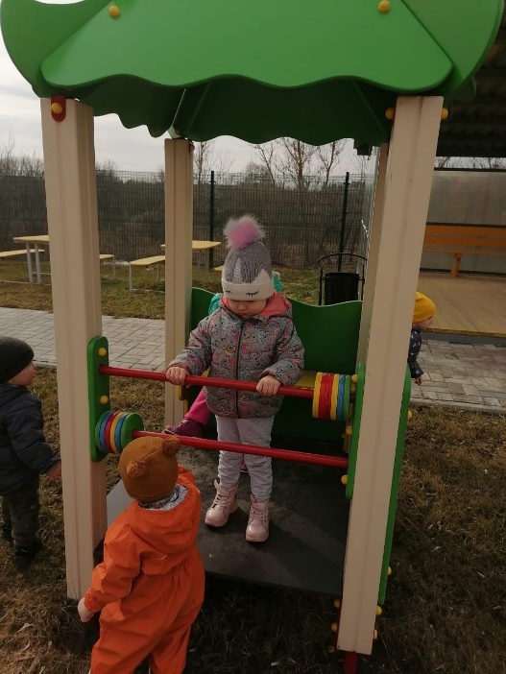
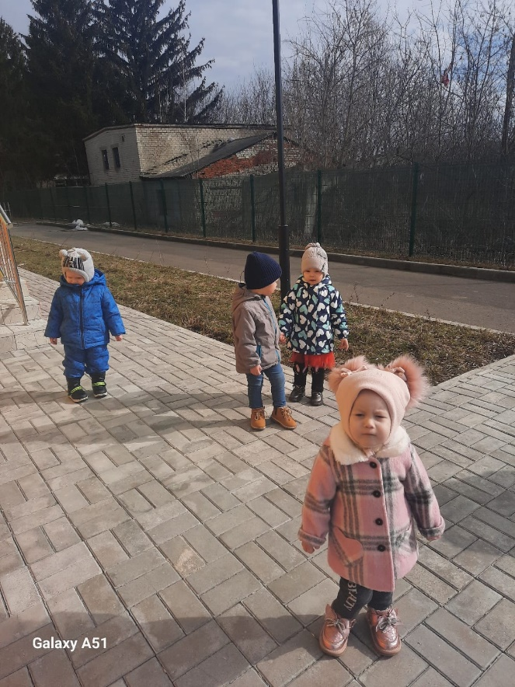
Прогулки на свежем воздухе

Slide 13
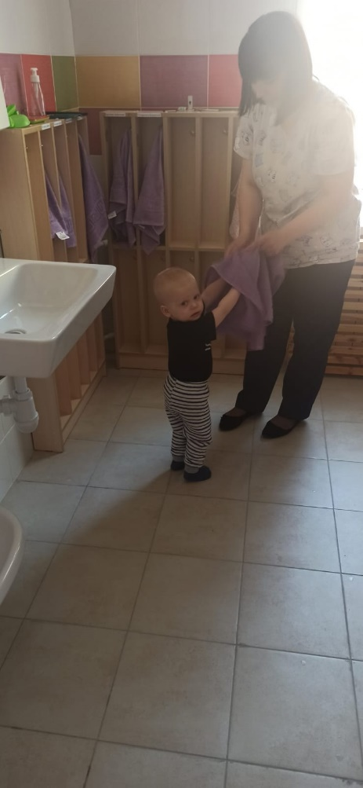
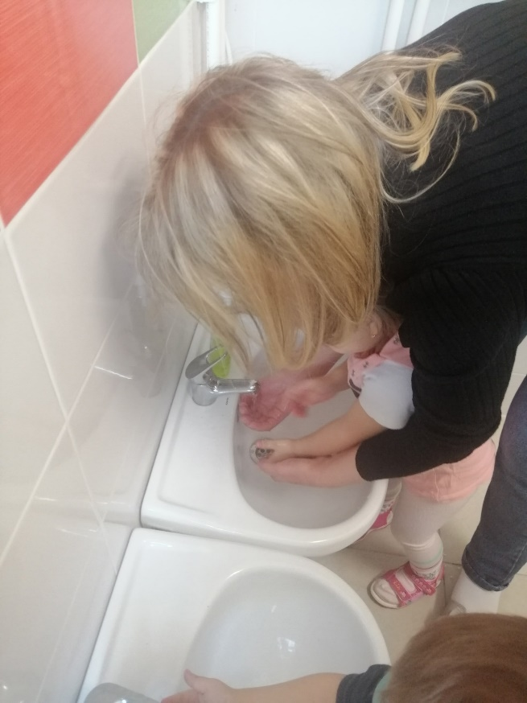
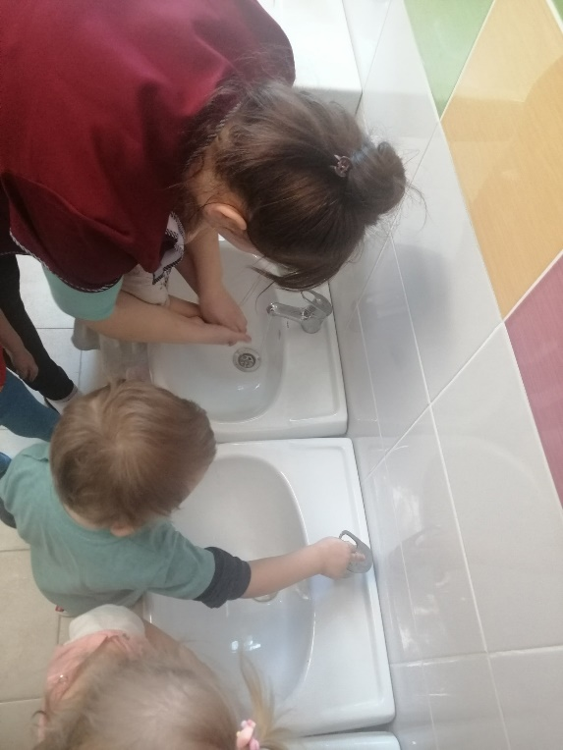
Воспитание культурно-гигиенических навыков

Slide 14
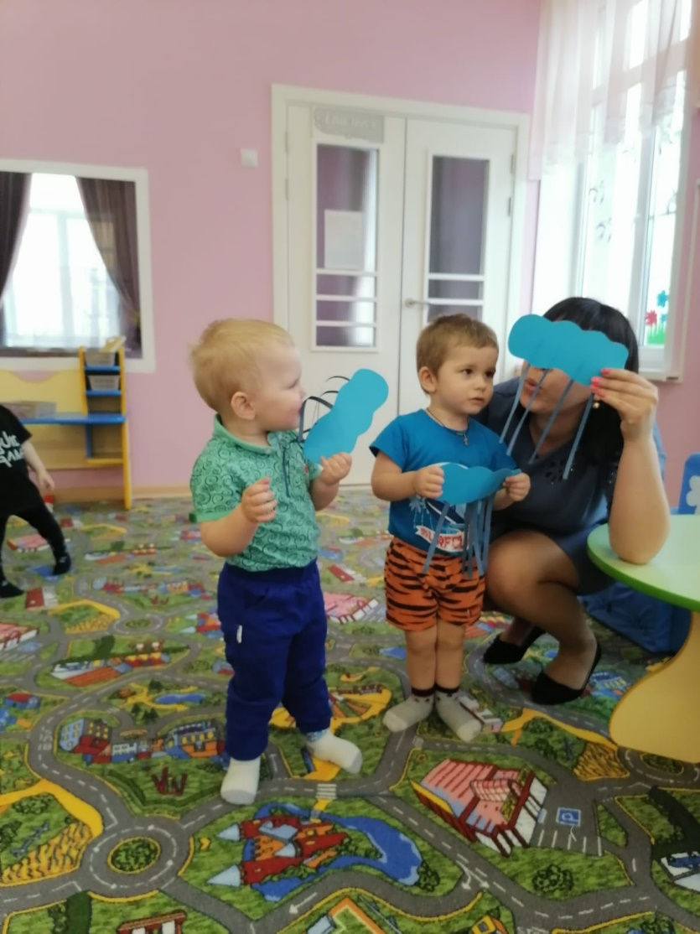
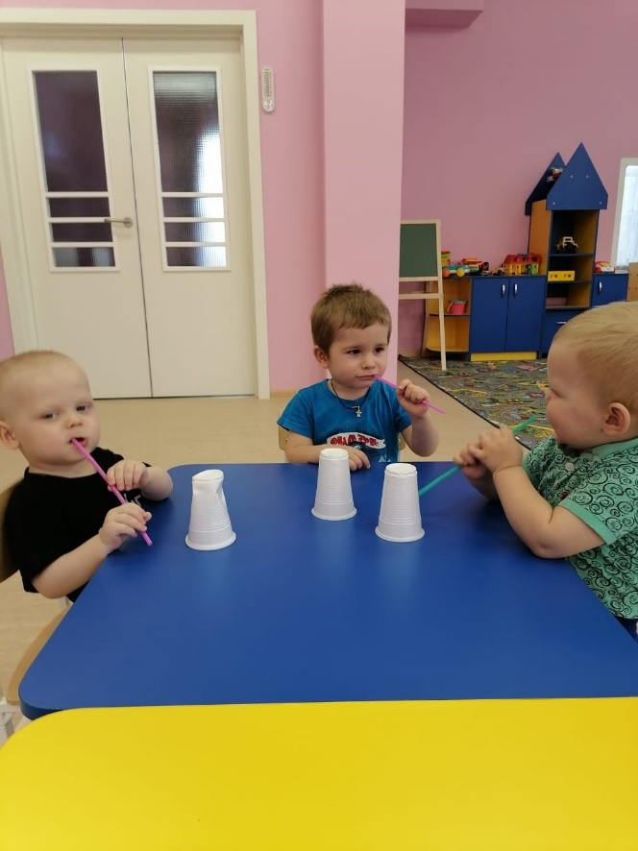
Дыхательные упражнения

Slide 15
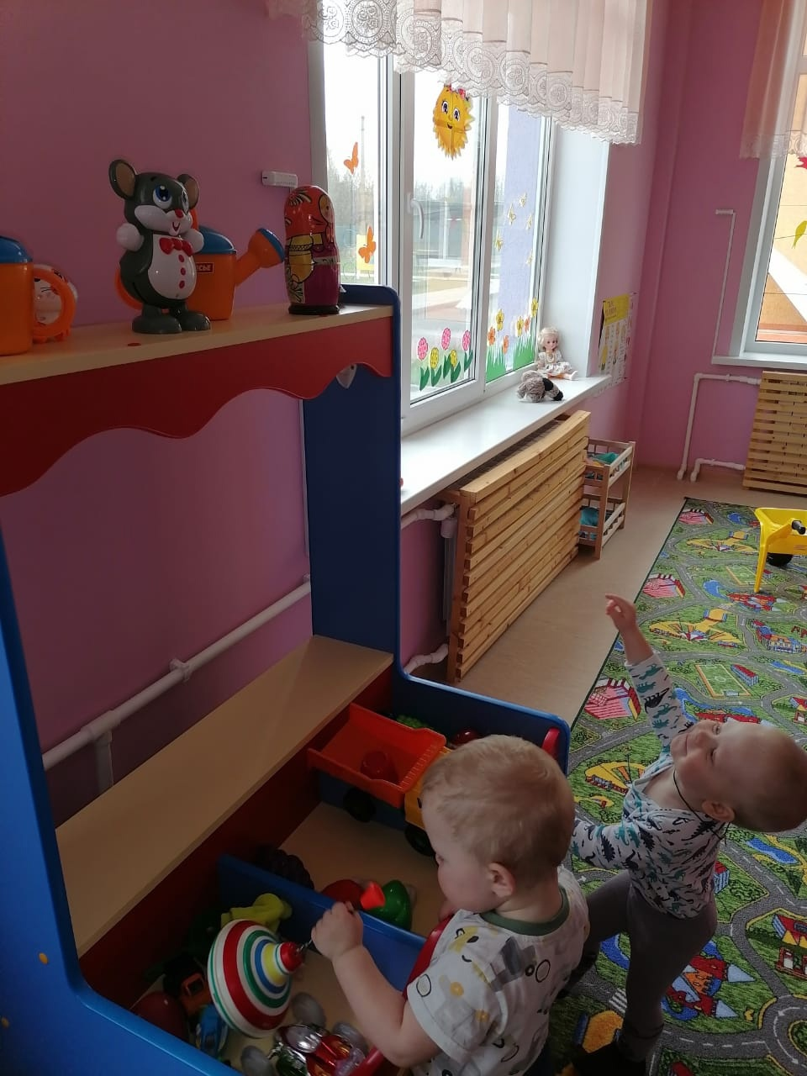
Профилактика зрения

Slide 16
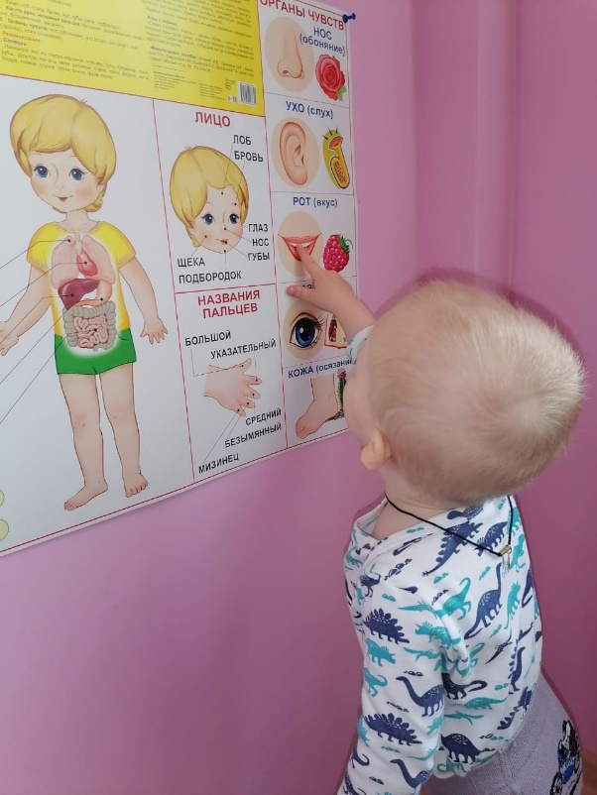
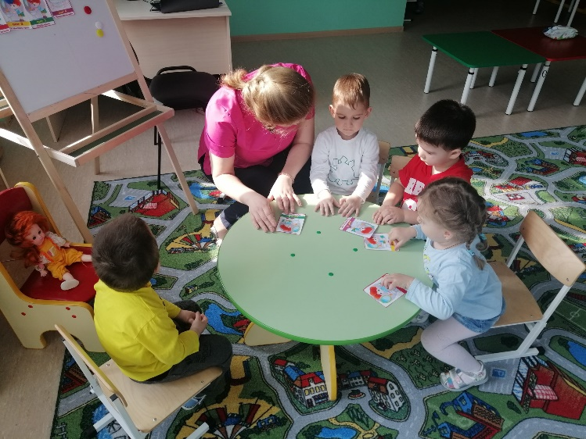
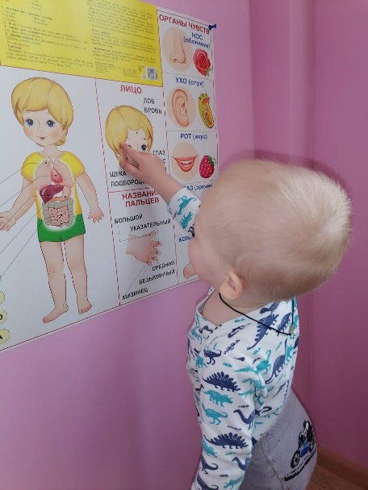
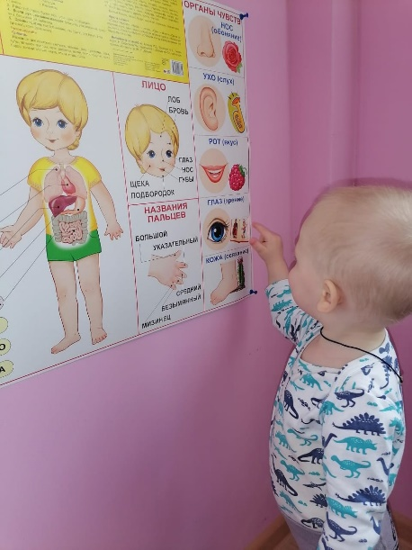
Формирование начальных представлений о здоровом образе жизни

Slide 17
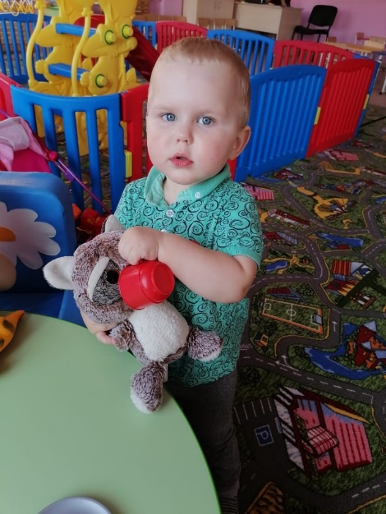
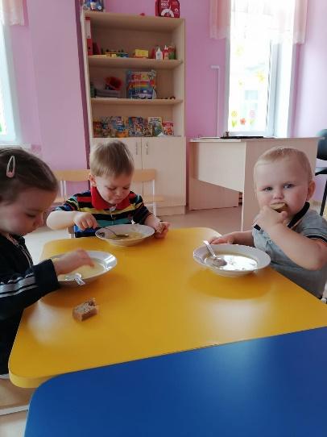
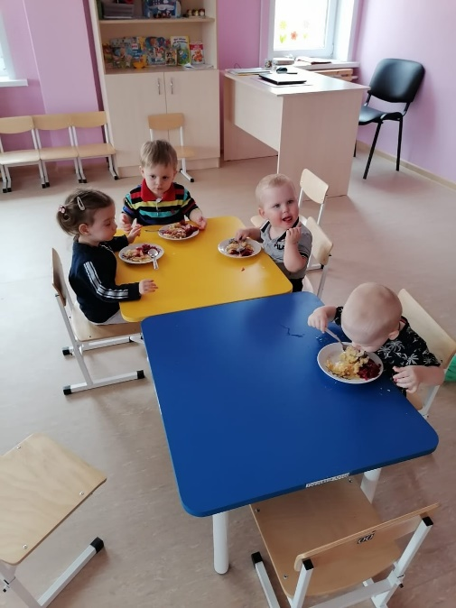
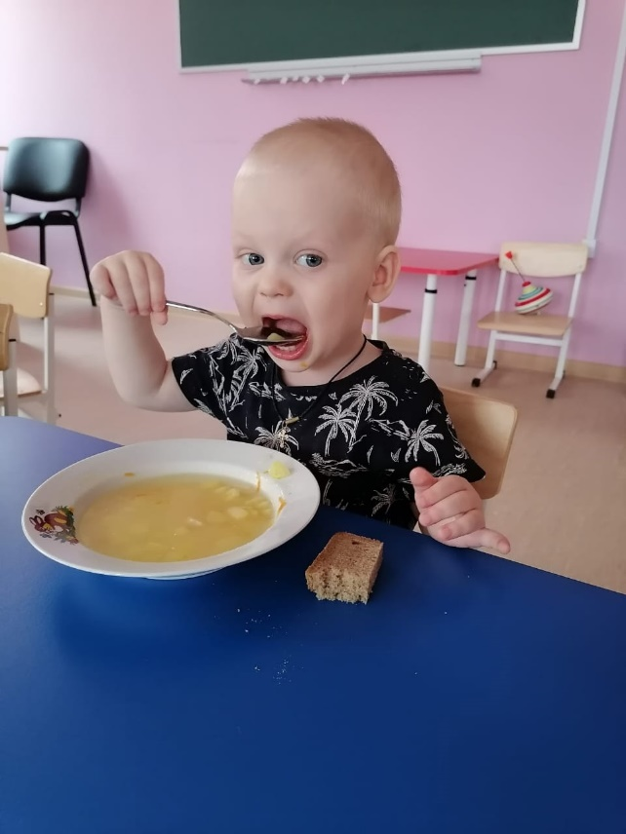
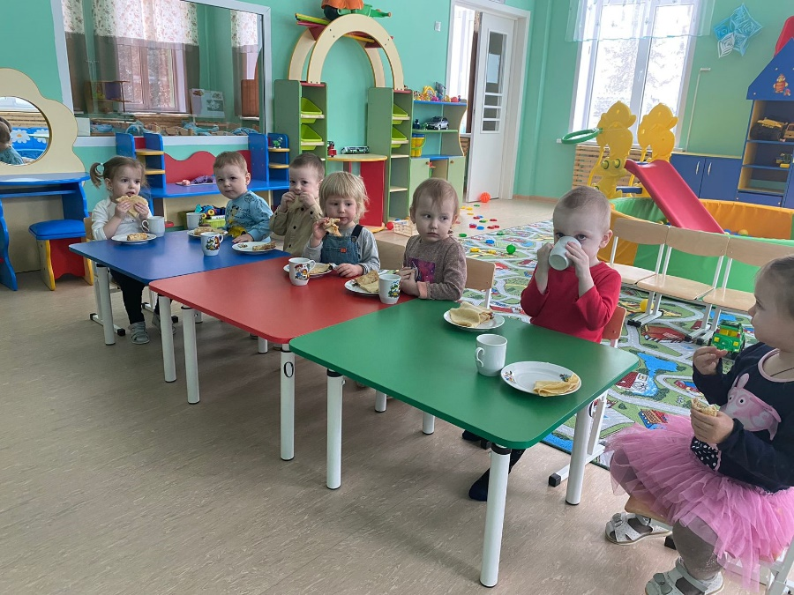
Здоровое питание

Slide 18
Формирование начальных представлений о здоровом образе жизни
Понимают смысл понятий аккуратность и чистота
Получают представление о себе, как отдельном человеке
Приобретают культурно-гигиенические навыки
Получают представление о значении каждого органа
Приобретают навыки самообслуживания

Slide 19
«Чтобы сделать ребенка умным и рассудительным, сделайте его крепким и здоровым….»
Жан-Жак Руссо
Швейцарский философ

Slide 20
Спасибо за внимание!

